Slide 1
北风网在线培训
设计模式系列课程
第十九讲 职责链模式
讲师：历风行

Slide 2
一、什么是职责链模式
Chain of Responsibility（CoR）模式也叫职
责链模式或者职责连锁模式，是行为模式之一，
该模式构造一系列分别担当不同的职责的类的对
象来共同完成一个任务，这些类的对象之间像链
条一样紧密相连，所以被称作职责链模式。

Slide 3
二、职责链模式的应用场景
例1：比如客户Client要完成一个任务，这个任务包括a,b,c,d四个部分。
首先客户Client把任务交给A，A完成a部分之后，把任务交给B，B完成b部分，...，直到D完成d部分。
例2：比如政府部分的某项工作，县政府先完成自己能处理的部分，不能处理的部分交给省政府，省政府再完成自己职责范围内的部分，不能处理的部分交给中央政府，中央政府最后完成该项工作。
例3：软件窗口的消息传播。
例4：SERVLET容器的过滤器（Filter）框架实现。

Slide 4
三、职责链模式的基本条件
要实现Chain of Responsibility模式，需要满足该模式
的基本条件：
1，对象链的组织。需要将某任务的所有职责执行对象以链的形式加以组织。
2，消息或请求的传递。将消息或请求沿着对象链传递，以让处于对象链中的对象得到处理机会。
3，处于对象链中的对象的职责分配。不同的对象完成不同的职责。
4，任务的完成。处于对象链的末尾的对象结束任务并停止消息或请求的继续传递。

Slide 5
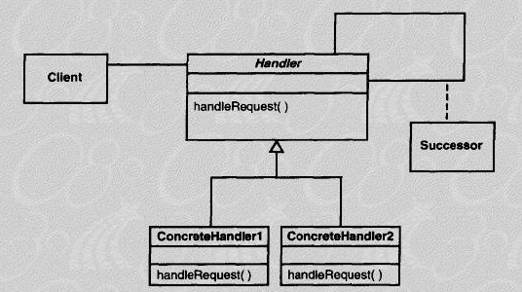
四、职责链模式的结构

Slide 6
五、职责链模式的角色和职责
Handler
处理类的抽象父类。
concreteHandler
具体的处理类。

Slide 7
六、职责链模式的优缺点
优点：
1。责任的分担。每个类只需要处理自己该处理的工作（不该处理的传递给下一个对象完成），明确各类的责任范围，符合类的最小封装原则。
2。可以根据需要自由组合工作流程。如工作流程发生变化，可以通过重新分配对象链便可适应新的工作流程。
3。类与类之间可以以松耦合的形式加以组织。
缺点：
因为处理时以链的形式在对象间传递消息，根据实现方式不同，有可能会影响处理的速度。

Slide 8
欢迎访问北风学习在线
我们的网址是 http://www.ibeifeng.com

